Slide 1
参考文献1: データサイエンティスト見習い達の日常 by pira_ninoさん
テーマ: B’zの歌詞をPythonと機械学習で分析してみた
分析概要
データの入手と前処理: 歌詞をスクレイピング、不用語の削除
簡単な分析と可視化: 単語の頻度の集計、Word Cloudで可視化
機械学習を用いた分析: TF-IDFの算出、LDAを用いた単語のトピック分類、Word2Vec, Doc2Vecで分析
歌詞データの入手
対象とするアーティストの曲名、作詞、作曲、URL、歌詞、発売年月日、商品番号をカラムにしたデータフレームを作成する。
商品番号にはアルバム名を付与しておく。
データの集計と前処理
不用語の削除を行うのが自然言語処理の定石
句読点や助詞は頻度は多くても特に意味を持たないので削除する
英語だとItやIsはStopWordと呼ばれ削除される
Collections.Counterで各単語の頻度を集計する、(単語、頻度)の組み合わせをデータフレームに入れる
形態素解析(Morphological Analysis): 言語で意味を持つ最小単位の列に分割して品詞等を判別する

Slide 2
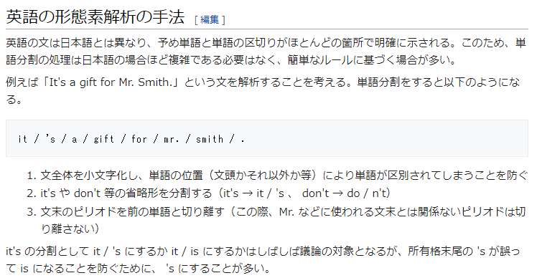

Slide 3
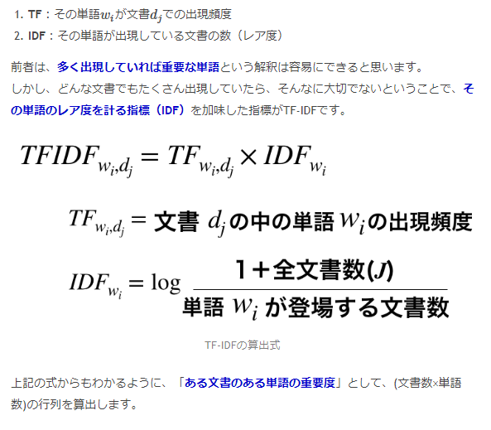
前処理の方法
mecabを用いて名詞、動詞、形容詞を抽出する
Nltk, sklearnの英語のstopwordリストを用いて英語の不用語の削除
自然言語処理では、名詞、動詞、形容詞以外は大して意味を持っていないので削除、という方針
英語の前処理の目的は、itやisといった意味のない単語を削除すること
mecab
日本語文を単語ごとにくぎってくれて、品詞判定してくれるパッケージ
英語は名詞判定されてしまう
分析
単語の重要度、単語・文書の定量化を行う
定量化は一般的にベクトルを用いる
TF-IDFという分析手法を用いる
次元圧縮して可視化: t-SNE
主成分分析は多次元正規分布に従うと仮定しているので、その仮定から外れるデータには働かない

Slide 4
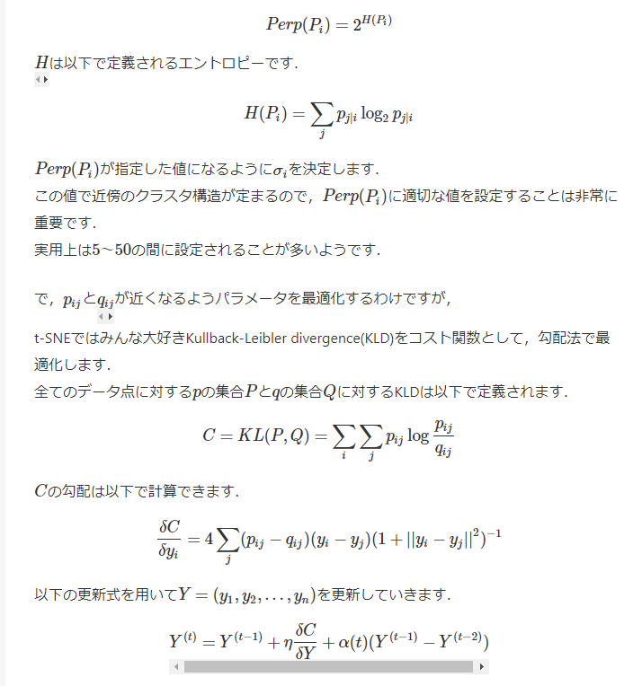
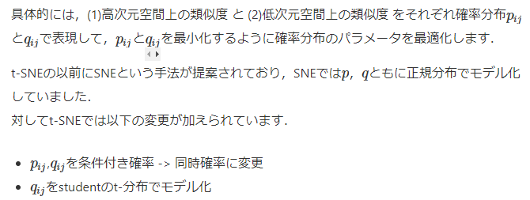
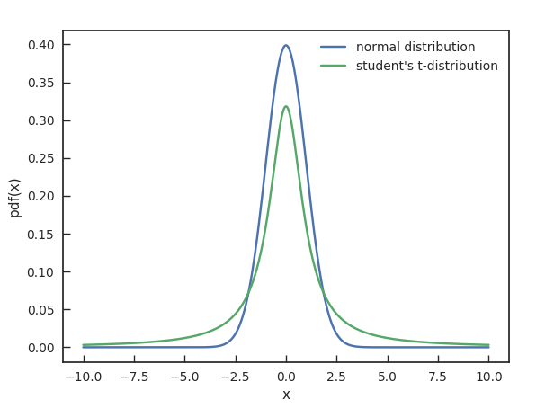
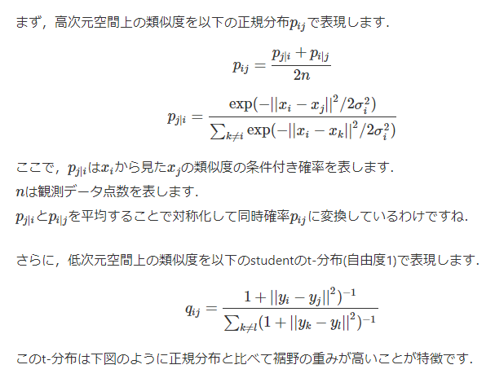
t-SNE(t-distributed Stochastic Neighbor Embedding)
可視化を主な目的とした次元削減の問題は、「高次元空間上の類似度をよく表現する低次元空間の類似度推定する」と考える
T-SNEはこれを確率分布に基づくアプローチで解くものである

Slide 5
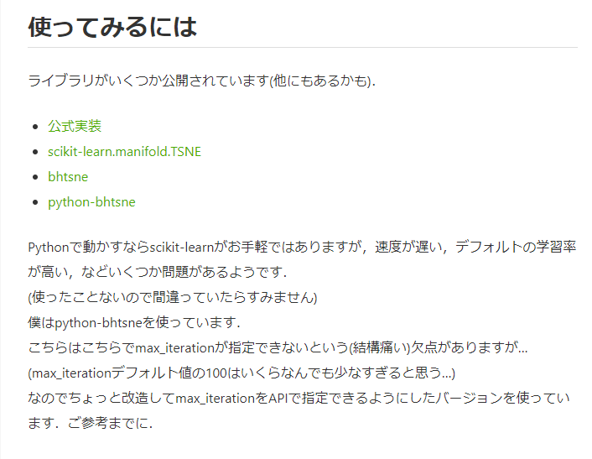
t-SNEの欠点
保証されるのは2次元 or 3次元への圧縮のみ
局所構造が次元の呪いの影響を受けやすい
最適化アルゴリズムの収束性が保証されない

Slide 6
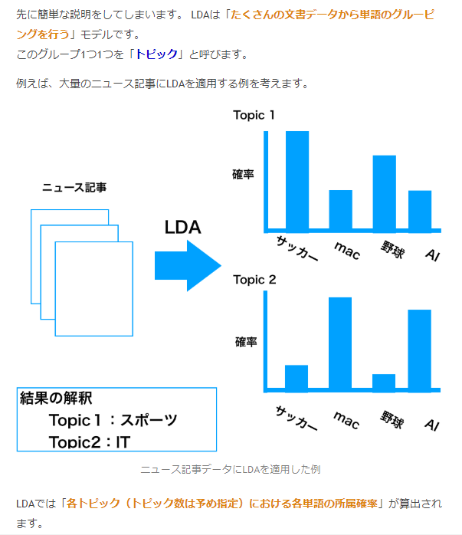
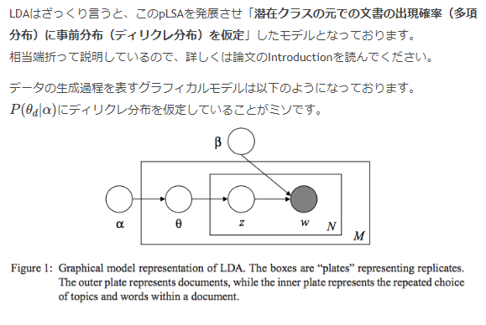
LDAによる分析
文書データから単語をいくつかのグループに自動で分けてくれる手法
トピック数は予め決めておく
統計学的に最適なグループ分けをした結果こうなった、ということを忘れてはいけない

Slide 7
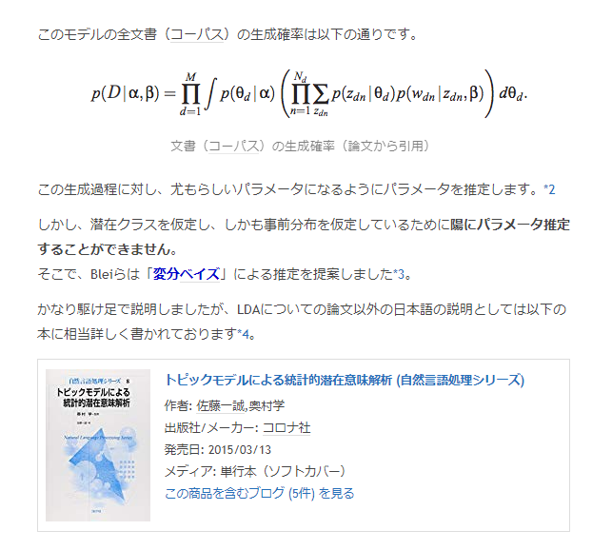

Slide 8
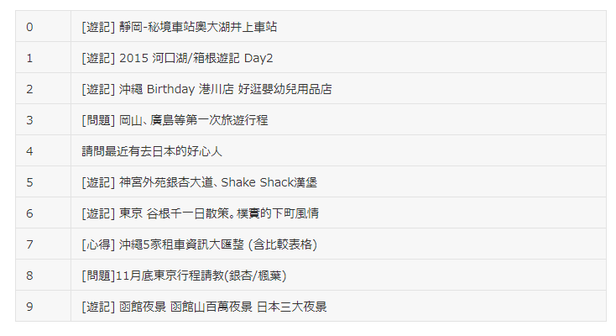
Pythonのパッケージ:jiebaで中国語テキストを形態素解析する
データムスタジオ、林さん
台湾の人気掲示板における投稿タイトルを形態素に区切り、tf-idfウェイトを算出し、
それが最も高い単語のワードクラウドを描く
簡体字対応辞書とstop wordリストをダウンロードして同じ場所に保存する
台湾の人気掲示板PTTにおける日本旅行版より、最近の投稿9000件をクローラで取得

Slide 9
Pythonのパッケージ:jiebaで中国語テキストを形態素解析する
データムスタジオ、林さん
台湾の人気掲示板における投稿タイトルを形態素に区切り、tf-idfウェイトを算出し、
それが最も高い単語のワードクラウドを描く
簡体字対応辞書とstop wordリストをダウンロードして同じ場所に保存する
台湾の人気掲示板PTTにおける日本旅行版より、最近の投稿9000件をクローラで取得
辞書を切り替えて、中国語と英語のstop wordを読み込む: デフォルト辞書は簡体字サポートがいまいち
自分で定義した単語リストがあれば辞書に追加: jieba.add_word(w)
中国語文字列でjieba.cut(string)で区切る
形態素をTfidfVectorizer()でベクトルに変換して、投稿別にtf-idfの最も高い単語を抽出する
ワードクラウドを描く
Google翻訳APIを呼び出せば日本語翻訳できる: from googletrans import Translator

